Slide 1
واقع البيانات الاحصائية والمعلومات الجغرافية المكانية في بلدان عربية مخنارة إسماعيل لُبّد
ورشة العمل الإقليمية حول تقديرات السكان باستخدام تكنولوجيا البيانات الجغرافية المكانية في بلدان عربية مختارة 16-18 سبتمبر 2024

Slide 2
محتويات العرض
مقدمة :التوصيات الدولية
حالة المسوحات الاحصائية والتعدادات في بلدان عربية مختارة
3. واقع تكنولوجيا البيانات المكانية في البلدان العربية
4. سبل الوصول لصور الأقمار الاصطناعية والنمذجة الاحصائية لأغراض التقديرات الاحصائية
5. التوصيات
6. المراجع ذات الصلة

Slide 3
1.مقدمة
تعداد السكان:
هو مجمل عملية جمع البيانات الديمغرافية والاقتصادية والاجتماعية التي تخص، في فترة زمنية معيَّنة، جميع الأشخاص في البلد أو في جزء محدَّد منه تحديداً دقيقاً، وتصنيف هذه البيانات وعرضها وتحليلها ونشرها أو توزيعها بشكل آخر.
استخدامات التعدادات:
التخطيط الإنمائي،خطة التنمية المستدامة لعام 2030،
الانتخابات، الموازنات البلدية، البحث العلمي، اطار المعاينة،
بيانات السكان والإسكان مصنّفة حسب المناطق الجغرافية الصغيرة والمجموعات السكانية الصغيرة ومختلف الخصائص السكانية مثل الجنس والعمر والتعليم والهجرة والقوى العاملة والإعاقة.
(المصدر: مبادئ وتوصيات لتعدادات السكان والمساكن: الأمم المتحدة)

Slide 4
التوصيات الدولية ذات الصلة
توصي الأمم المتحدة بضرورة مواكبة البلدان للتقدم التكنولوجي الذي تم إحرازه ، منذ الجولة السابقة ، خاصة في مجال نظم المعلومات الجغرافية وأنظمة تحديد المواقع العالمية، بالنسبة لجولة تعدادات 2020 ، ينبغي أن يكون اعتماد نظم المعلومات الجغرافية أمرًا رئيسيًا وقرارًا استراتيجيًا.
وينبغي توفر مجموعة واسعة من الأدوات التكنولوجية الجغرافية المكانية لاستخدامها في رسم خرائط التعداد.
توفير عوامل التمكين للمكاتب الإحصائية الوطنية لجمع معلومات أكثر دقة وفي الوقت المناسب عن سكانها على المستوى المناطق الصغيرة.

Slide 5
التوصيات الدولية ذات الصلة
يعد استخدام وتطبيق التقنيات الجغرافية المكانية مفيدًا جدًا لتحسين جودة أنشطة التعداد في جميع مراحل التعداد
صور الساتلايت
الصور الجوية
GPS
سجل العناوين ذي المرجعية المكانية
نظم المعلومات الجغرافية لخرائط التعداد والنشر
يجب أن يكون اعتماد نظم المعلومات الجغرافية قرارًا استراتيجيًا رئيسيًا
تعد قاعدة بيانات GIS للتعداد بنية تحتية مهمة لإدارة وتحليل ونشر بيانات التعداد

Slide 6
التوصيات الدولية ذات الصلة
يوصي بأن يصبح التحليل الجغرافي المكاني اساسيا في أي جهاز احصائي،
على المكاتب الإحصائية تطوير تطبيقات نظم المعلومات الجغرافية باستخدام البيانات السكانية وغيرها من البيانات المرجعية الجغرافية من مصادر أخرى للحصول على أشكال أكثر تقدمًا في التحليل المكاني،
يمكن للأجهزة المحمولة يدويًا التي تحتوي على وظائف تحرير مدمجة وقدرات تحديد الموقع الجغرافي تحسين تناسق الاستجابات أثناء تتبع الأنشطة الجغرافية بما في ذلك تلك التي يمكنها الإبلاغ عن التغطية المكانية
استخدام الأدوات التفاعلية
قواعد البيانات التفاعلية والخرائط

Slide 7
1. التعداد والمسوحات في البلدان العربية التي تعاني من النزاعات: التحديات والتداعيات
الطريقة المستخدمة | مسح القوى العاملة | مسح دخل وإنفاق الأسرة المعيشية | المسح الديمغرافي الصحي والمسح العنقودي المتعدد المؤشرات | التعداد السكاني | البلد
CAPI | 2012 | 2014 | 2021 | 2008 | السودان
PAPI | 2011 | 2009 | 2017 | 2004 | سوريا
CAPI | 2019 | 2021 | 2018 | 1975 | الصومال
CAPI | 2021 | 2007 | 2020 | 1997/1987 | العراق
CAPI | 2022 | 2021 | 2019 | 2017 | فلسطين
CATI | 2021 | 2012 | 2021 | 1932 | لبنان
CAPI | 2013 | 2022 | 2022 | 2006 | ليبيا
PAPI | 2014 | 2014 | 2022 | 2004 | اليمن
المصدر: الاسكوا

Slide 8
التعدادات في البلدان العربية في جولة 2020
المصدر: الاسكوا

Slide 9
2. إجراء التعدادات السكانية في المنطقة العربية
البلدان التي لم تجري تعدادات سكانية خلال دورة 2010:
1990: لبنان - فلسطين – ليبيا - جيبوتي
2000: لبنان – الصومال – جيبوتي
2010: لبنان – الصومال- العراق
الاردن – سوريا – اليمن.
مصادر البيانات: الاجهزة الوطنية للاحصاء
شعبة الاحصاء بالاسكوا
شعبة الاحصاء بالامم المتحدة

Slide 10
2. إجراء التعدادات في البلدان العربية في جولة 2020
اليمن
سوريا
لبنان
ليبيا
الصومال
بلدان مجلس التعاون الخليجي
الجزائر
السودان
العراق
الأردن
مصر
فلسطين
تونس
المغرب
موريتانيا
2015
2016
2017
2018
2019
2020
2021
2022
2023
2024
غير محدد

Slide 11
3.تطورطرق جمع البيانات في تعدادات البلدان العربية

Slide 12
استخدام التكنولوجيا في تعدادات البلدان العربية
الدول التي اجرت تعداد في 2020جولة | 2020 | 2010 | استخدام التقنيات الحديثة
0 | 0 | 4 | PDA/المساعد الكفي
13 | 13 | 0 | الكمبيوتر اللوحي
4 15/16 |  | 3 12 | العد الذاتي باستخدام الانترنت نظم المعلومات الجغرافية GIS/GPS
0 6 | 0 6 | 4 1 | الماسح/القارئ الضوئي السجلات المدنية
16 | 16 | 16 | المجموع المصدر: الاسكوا

Slide 13
آفاق التكنولوجيا والابتكار في الإحصاءات الرسمية
إضاءات

Slide 14
استبيان حول حالة تكنولوجيا البيانات المكانية في البلدان العربية
نتائج استبيان حول حالة تكنولوجيا البيانات المكانية في البلدان العربية : الاسكوا 2018
حالات الإجابة 16 من 18 جهاز احصائي
النتائج متاحة في دراسة بعنوان: آفاق التكنولوجيا والابتكار في الإحصاءات الرسمية
عرضت امام اللجنة الإحصائية بالاسكوا وفي منتديات إقليمية إحصائية أخرى وتم اعتماد توصيات بشأنها

Slide 15
وصف الهيكل التنظيمي لمنظومة المعلومات الجغرافية المكانية
57% من المستجوبين افادوا بوجود جهة وطنيه واحدة
ثلثا المستجوبين أفادوا بوجود جهات أخري في بلدانهم لديها مسؤوليات تتعلق بالمعلومات الجغرافية المكانية
Notes:
27 % الدول العربية تخشي من الكلفة
29 % من العالم يخشي من الكلفة

Slide 16
هل يقوم مكتب الإحصاء الوطني بدور قيادي في التمكين الجغرافي المكاني للبيانات الإدارية والإحصائية الوطنية؟
ثلاثة ارباع لأجهزة لديها دور قيادي في البيانات الجغرافية المكانية في بلداتها واكثر من نصف تلك الأجهزة التي تقود تتلقى دعم ومساعدة من الهيئات الوطنية للبيانات الجغرافية

Slide 17
الاطر الجغرافية المكانية المستخدمة في الأجهزة الاحصائية
عدد البلدان | الاجابات
9 2 1 3 2 | نعم: لطبقات الأساسية: الحدود الإدارية / حواجز الطرق / المنشآت / قطع الأراضي الحدود الإدارية / مباني الطرق / المنشآت / المناطق الحضرية / الأحياء الفقيرة / التجمعات الريفية الحدود الإدارية / التجمعات/ المناطق الحضرية والسكان / حواجز الطرق / المباني / قطع الأراضي / المنشآت الصناعية / المزارع / WGS84 / الصور الإطار المكاني الإحصائي الوطني NSSFالإطار المكاني الإحصائي العالمي (GSGF)

Slide 18
- هل يوجد لدى مكتب الإحصاء الوطني بنية تحتية لنظام المعلومات الجغرافية من أجل التقاط بيانات مسندة جغرافيًا، وإدارتها، وتحليلها، ونشرها؟
عدد البلدان | الاجابات
13 | تعم
3 | لا
11 1 6 5 3 3 | نعم - أنواع نظم المعلومات الجغرافية وقاعدة البيانات الجغرافية: ArcGIS Platform / ArcGIS Desktop / Arc Map / ArcGIS Server / ArcSDE / ArcPad QGIS Entreprise Geodatabase / Geodatabase (EA-level) Oracle Database / SDE في Oracle / Oracle Spatial قاعدة بيانات الوصول قاعدة البيانات الجغرافية الوطنية (متعددة القطاعات / المؤشرات)

Slide 19
أنشطة التعداد التي يتم فيها استخدام نظام المعلومات الجغرافية
عدد البلدان | الاجابات
15 | رسم الخرائط/ إعداد خرائط التعداد في المراحل الأولية لعملية التعداد (مرحلة ما قبل العد)
14 | جمع بيانات التعداد (مرحلة العد)
14 | تحليل ونشر بيانات التعداد المسندة جغرافيًا (مرحلة ما بعد العد)
هل يقوم مكتب الإحصاء الوطني بنشر بيانات مسندة جغرافيًا؟
عدد البلدان | الاجابات
15 | نعم
1 | لا
1 1 2 2 6 2 4 | نعم - أصغر مستوى جغرافي تنشر فيه البيانات المرجعية الجغرافية: - المباني - كتلة التعداد (مجموعة مباني). - وحدة التحكم (مجموعة EAs) / منطقة التعداد - مستوى البلدية - الوحدات الإدارية (الأصغر / الشعبية) - بلدات ومدن - محافظة / ولاية

Slide 20
4. أفاق الحصول على خرائط لتقديرات سكانية تعتمد على صور الأقمار الاصطناعية والنمذجة الإحصائية
:
الوصول إلى بيانات الأقمار الاصطناعية المجانية:
منصات مثل Landsat وSentinel تقدم بيانات عالية الدقة مجاناً، و
يمكن استخدامها لرصد التغيرات السكانية والمساحات الحضرية.
الاستفادة من النماذج الإحصائية الجغرافية:
نماذج مثل Random Forest وBayesian models يمكن استخدامها مع
بيانات الأقمارالاصطناعية لتقدير الكثافة السكانية على نطاق واسع بدقة عالية.
الاستعانة بالذكاء الاصطناعي وتعلم الآلة:
يمكن استخدام تقنيات تعلم الآلة لتحليل صور الأقمار الاصطناعية
واستخراج معلومات سكانية دقيقة، مثل تصنيف المناطق الحضرية وتقدير الكثافات السكانية.
بناء قواعد بيانات جغرافية مدمجة:
الجمع بين البيانات الجغرافية الحالية، مثل الخرائط الطبوغرافية والبيانات الإدارية،
مع بيانات الأقمار الاصطناعية لتعزيز دقة التقديرات السكانية.

Slide 21
التعاون مع المنظمات الدولية:
التعاون مع مؤسسات مثل الأمم المتحدة والبنك الدولي للحصول على دعم تقني وبيانات مرجعية وتحسين الأدوات المتاحة لتقديرات سكانية تعتمد على صور الأقمار الاصطناعية.
استخدام نظم المعلومات الجغرافية (GIS):
يمكن استخدام أنظمة المعلومات الجغرافية لتحليل وتقديم الخرائط السكانية بصورة مرنة وسهلة الفهم مع مراعاة العديد من المتغيرات البيئية والاجتماعية.
دورات تدريبية وتطوير القدرات:
توفير ورش عمل وتدريبات للمختصين على استخدام الأدوات والتقنيات الحديثة المتعلقة بالاستشعار عن بعد والنمذجة الإحصائية السكانية.

Slide 22
5. التوصيات
استخدام صور الأقمار الاصطناعية: الاعتماد على صور الأقمار الاصطناعية للتقديرات السكانية في المناطق التي يصعب الوصول إليها.
تطوير نماذج إحصائية: تبني نماذج إحصائية مرنة تجمع بين بيانات المسوحات الاحصائية، وصورالأقمار الاصطناعية لتعويض غياب التعدادات التقليدية.
تعزيز التعاون الدولي: تعزيز الشراكات مع المنظمات الدولية لتوفير الدعم التقني وتنفيذ المشوحات الإحصائية اللازمة لربط البيانات السكانية.
تنمية القدرات المحلية: الاستثمار في تدريب الكوادر المحلية على إجراء المسوحات الإحصائية واستخدام نظم المعلومات الجغرافية وتحليل صور الأقمار الاصطناعية.

Slide 23
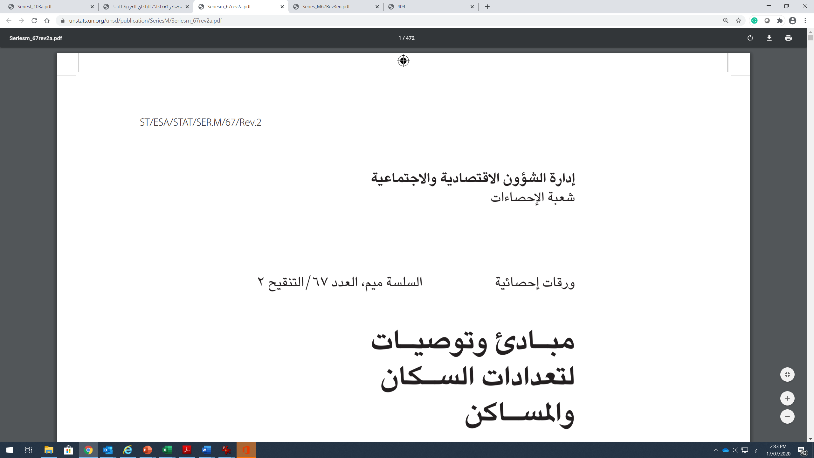
6.مصادر ذات صلة

Slide 24
مصادر ذات صلة
مبادئ وتوصيات لتعدادات السكان والمساكن، التنقيح الثاني والثالث: http://unstats.un.org/unsd/publication/seriesM/seriesm_67Rev2a.pdf
منصات معرفة حول التعدادات
الاسكوا: قاعدة معرفة: تعدادات السكان والمساكن في البلدان العربية
https://www.unescwa.org/ar/sub-site/95049/resources
شعبة الإحصاء بالأمم المتحدة:
https://unstats.un.org/unsd/demographic-social/census/
النشرات: المنهجيات ومبادئ وتوصيات الأمم المتحدة والتخطيط للتعدادات باستخدام التكنولوجيا
-ورشة العمل الإقليمية حول استخدام التكنولوجيا في تعدادات السكان والمساكن في البلدان العربية 2018، القاهرةhttps://www.unescwa.org/ar/events/technology-population-housing-censuses-arab-countries

Slide 25
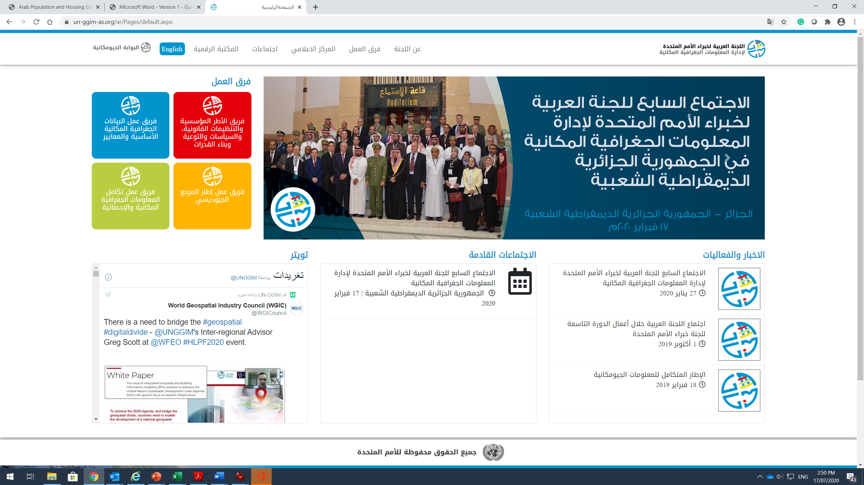
لجنة الأمم المتحدة لإدارة البيانات المكانية الجغرافية

Slide 26
شكراً لحسن
المتابعة والاستماع
Lubbad@un.org

Slide 27
(2017-1980) التعدادات السكانية في بلدان عربية
Country | 1980-89 | 1990-99 | 2000-09 | 2010-020
Algeria | 1987 | 1998 | 2008 | )2020(
Bahrain | 1981 | 1991 | 2001 | 2010/2020
Egypt | 1986 | 1996 | 2006 | 2017
Iraq | 1987 | 1997 | ( …) | (2020)
Jordan | - | 1994 | 2004 | 2015
Kuwait | 1985 | 1995 | 2005 | 2011/2020
Libya | 1984 | 1995 | 2006 | (?)
Mauritania | 1988 |  | 2000 | 2013
Morocco | 1982 | 1994 | 2004 | 2014
Oman | - | 1993 | 2003 | 2010/2020
Palestine | - | 1997 | 2007 | 2017
Qatar | 1986 | 1997 | 2004 | 2010/2020
Saudi Arabia | - | 1992 | 2004 | 2010
Sudan | 1983 | 1993 | 2008 | (2018)
Syria | 1980 | 1994 | 2004 | (?)
Tunisia | 1984 | 1994 | 2004 | 2014
UAE | 1980 - 1985 | 1995 | 2005 | 2020
Yemen (United) | 1988 | 1994 | 2004 | (?)

